Slide 1
Профильное обучение иностранным языкам
Виктория Анатольевна Хрщонович
учитель английского языка
ГБОУ гимназия № 32 «Гимназия петербургской культуры»

Slide 2
Профильное обучение -
это средство дифференциации и индивидуализации обучения, позволяющее за счет изменений в структуре, содержании и организации образовательного процесса, более полно учитывать интересы, склонности и способности учащихся, создавать условия для обучения старшеклассников в соответствии с их профессиональными интересами и намерениями в отношении продолжения образования .

Slide 3
Содержание профильного обучения, на основании концепции, включает в себя три составляющие: основной или базовый курс предметов, профильный курс, элективные курсы.
Каждый из этих трех типов вносит свой вклад в решение задач профильного обучения. Базовая часть обязательная для всех школьников. Она направлена на завершение общеобразовательной подготовки учеников. Профильные предметы обеспечивают углубленное изучение предметов определенного профиля и ориентированы на подготовку выпускников школы к поступлению в ВУЗЫ и последующему образованию

Slide 4
Цель профильного обучения – помочь каждому выпускнику найти то, что ему по душе.

Slide 5
ЗАДАЧИ СТАРШЕЙ СТУПЕНИ ОБУЧЕНИЯ ИНОСТРАННОМУ ЯЗЫКУ:
обеспечить завершение общеобразовательной и языковой подготовки школьников;
помочь старшеклассникам в их самоопределении в определении роли и места иностранного языка в их планах на будущее;
создать базу для возможного использования ИЯ в трудовой
деятельности сразу после окончания школы;
нацелить и подготовить старшеклассников к продолжению языкового образования.

Slide 6
ДВУХУРОВНЕВАЯ СИСТЕМА ПОДГОТОВКИ ШКОЛЬНИКОВ:
общеобразовательная / базовая 3 часа в неделю
профильная 6 часов в неделю

Slide 7
Элективные курсы
- новый элемент учебного плана, цель которых дополнить содержание профиля. Они связаны, прежде всего, с удовлетворением индивидуальных образовательных интересов, потребностей и склонностей каждого школьника. В отличие от факультативов и кружков элективные курсы обязательны для посещения и реализуются за счет школьного компонента учебного плана.

Slide 8
Английский язык
Элективные курсы:
1 . Деловой английский
Курс актуален для учащихся, которые собираются продолжить свое образование и начать карьеру в области бизнеса. Развивает у учащихся профильные языковые умения, такие, как умение проводить презентации и переговоры на английском языке, вести деловую корреспонденцию, отвечать на телефонные звонки.

Slide 9
2.Технический английский. English for Science and Technology
Курс направлен:
на освоение общетехнической лексики в объеме, достаточном для понимания текстов средней сложности.
освоение навыков устной коммуникации в естественнонаучных областях.
- совершенствование навыков перевода текстов в области физики, химии, биологии.

Slide 10
3.Подготовка к международным Кембриджским экзаменам
Актуально для учащихся, которые планируют продолжить свою учебу за границей.
Учащиеся готовятся к Кембриджскому экзамену, который отличается от традиционного экзамена по формату и тестируемым навыкам. В процессе обучения по данному курсу учащиеся знакомятся с форматом данного экзамена и практикуются в выполнении экзаменационных заданий.

Slide 11
4.Решение сложных экзаменационных заданий

Slide 12
5. Подготовка к олимпиадам «Путь к олимпу»
Показатели успешного освоения курса:
Призеры и победители районного и регионального уровня ВсОШ
Призеры и победители всероссийского конкурса научно-исследовательских проектов «Горизонты открытий»

Slide 13
6. Skill course
Элективный курс адресован учащимся, которые планируют выполнить Индивидуальный проект на иностранном языке.
Данный курс помогает учащимся развивать навыки :
исследовательской деятельности на иностранном языке,
умению презентовать ход своей деятельности и ее результаты;
развитие навыков конструктивного сотрудничества;
развитие навыков публичного выступления

Slide 14
Преимущества профильного обучения:
Индивидуальный образовательный маршрут (ИОМ);
Выбор элективных курсов;
Улучшенная подготовка к сдаче ЕГЭ по иностранным языкам;
Возможность участия в международных проектах, программах обмена;
Высокий уровень сдачи ЕГЭ и международных экзаменов;
Помогает поступить в высшее учебное заведение на специальности связанные с иностранным языком.

Slide 15
Недостатки профильного обучения:
Тестирование учащихся при поступлении;
Повышенный уровень сложности учебного материала;
Малое количество часов на предметы не по профилю;
Не всегда учащиеся идут по своему желанию (так захотели родители);
Ошибочный выбор профиля;
Еще большая временная загруженность старшеклассника;
Необходимость постоянного повышения квалификации учителей;
Ведение индивидуальных образовательных маршрутов (ИОМ). Дополнительная документация для учителей.

Slide 16
Мероприятия проводимые в рамках предпрофильного обучения:
Посещение учащимися 8-9 классов уроков профильных предметов;
День открытых дверей «Навигатор профильного обучения»;
Мастер-классы выпускников гимназии, с целью популяризации профильного обучения;
Совместные родительские собрания с учителями, учениками и родителями;
Мероприятия по профориентации, проводимые психологом, учителями иностранного языка;
Участие в конкурсах, олимпиадах по иностранному языку, исследовательских проектах;
Конкурс портфолио.

Slide 17
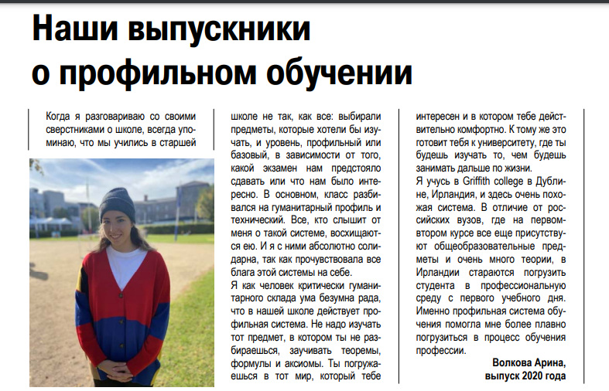

Slide 19
Поступление выпускников гимназии № 32 в языковые ВУЗы, в том числе за рубежом (Чехия, Англия, Ирландия)

Slide 20
Спасибо за внимание!

